Slide 1


OPPORTUNITIES FOR PRIVATE SECTOR IN AFRICA
BANQUE AFRICAINE DE DEVELOPPEMENT
BUREAU REGIONAL DU SENEGAL
forum de la coopération Luxembourgeoise
sur les investissements DANS LES TIC
Dakar 23 janvier 2018
Par Serge N’GUESSAN, Ph.D, Responsable-pays

Slide 2
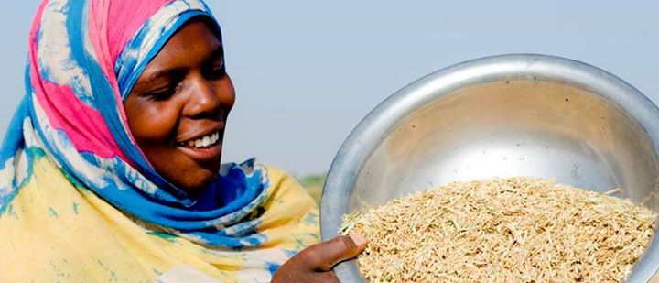
Présentation de la BAD et ses interventions en Afrique de l’Ouest La BAD et le secteur privé Les instruments d’intervention Exemples de projets

Slide 3

PRESENTATION DE LA BAD
ET
SES INTERVENTIONS EN AFRIQUE DE L’OUEST

Slide 4

LA BAD PARTENAIRE DU SECTEUR PRIVE
La Première Institution de Développement en Afrique
Créée en 1964
Institutions membres du groupe de la Banque Africaine de Développement: BAD + FAD + FSN
Mission - économique et au progrès social en Afrique et réduire la pauvreté sur le continent contribuer au développement
Chiffres clés Notation: AAA par toutes les agences de notation Capital autorisé: 105 milliards USD Actionnaires: 54 pays Africains 26 pays non-Africains
Notes:
1 UC = 735 FCFA
100 milliards UC = 73 500 milliards FCFA

Slide 5
Afin de mener à bien son mandat, le Groupe de la BAD bénéficie d’un soutien fort de ses actionnaires présents sur tous les continents (54 Pays Membres régionaux & 26 Pays Membres non-Régionaux)
Amérique du Nord et du Sud:
4 pays membres
Actionnariat: 11%
Europe : 15 pays membres
Actionnariat: 21%
Asie: 4 pays membres
Actionnariat: 7%
Moyen-Orient: 3 pays membres
Actionnariat: 1%
Afrique: 54 pays membres
Actionnariat: 60%
21%
1%
11%
7%
60%

Slide 6
la BAD: Au centre de la transformation de l’Afrique - Stratégie 2013-2022
Deux objectifs pour appuyer la transformation de l’Afrique
Trois secteurs prioritaires
Croissance inclusive
Cinq priorités opérationnelles
Approche régionale
Etats fragiles
Développement des infrastructures
Intégration Régionale
Développement du secteur privé
Gouvernance
Développement des compétences
Age
Géographie
Agriculture et sécurité alimentaire
Genre
Chaine de valeurs
Transition vers la Croissance verte
Intégration économique
Droits de propriété
Genre
Résilience
Gestion des ressources naturelles
Infrastructure durable

Slide 7

Cinq Priorités pour transformer l’Afrique
La Banque a renforcé sa Stratégie décennale 2013-2022, par les «cinq grandes priorités » ("High Fives" en anglais) pour accélérer le développement de l'Afrique au cours des 10 prochaines années.
.
Eclairer et Electrifier l’Afrique
Nourrir l’Afrique
Industrialiser l’Afrique
Intégrer l’Afrique
Améliorer la qualité de vie des populations Africaines
Notes:
Eclairer et electrifier l’Afrique
Nourrir l’Afrique
Industrialiser l’Afrique
Intégrer l’Afrique
Améliorer la qualité de vie des populations Africaines

Slide 8
LA BANQUE ET LE POTENTIEL DES BESOINS DE LA RÉGION DE L’AFRIQUE DE L’OUEST
Les différents paysages du développement de la Région
Les grandes tendances laissent entrevoir une croissance forte et durable…
Mais, la région doit relever d’importants défis
Pays à faible revenu
Pays à revenu intermédiaire
Pays en transition
Pays exportateurs de matières premières
G5 : menaces
Pays membres de l’Union économique et monétaire ouest africaine/ pays non membres de l’Union
  Environnement macroéconomique et gouvernance améliorés
La croissance n’est pas suffisante pour induire une réduction généralisée et équitable de la pauvreté
  Le dividende démographique (30 % de jeunes) suscite des attentes
Le sous-emploi et le chômage des jeunes
  Réserves de ressources importantes et diversifiées
Les économies stagnent dans des secteurs à faibles valeur ajoutée & production agricole
26,3 %
Part de la région dans le PIB du continent (2016)
  La région est plus connectée, ce qui offre des possibilités pour le commerce intra-régional
Les infrastructures matérielles sont insuffisantes
300 m
Population de l’Afrique de l’Ouest
18,8 %
Pouvoir de vote de la région à la BAD (au 09/17)
  Les programmes régionaux sont plus visibles et bénéficient d’un large soutien politique
Les problèmes environnementaux, écologiques et de sécurité menacent la stabilité régionale
12
Présence de la BAD dans 12 pays sur 15
Notes:
GDP: $631.5 billion
Population: 370 million
GDP per Capita: $1,859
GDP Growth*: 5.6%

Slide 9
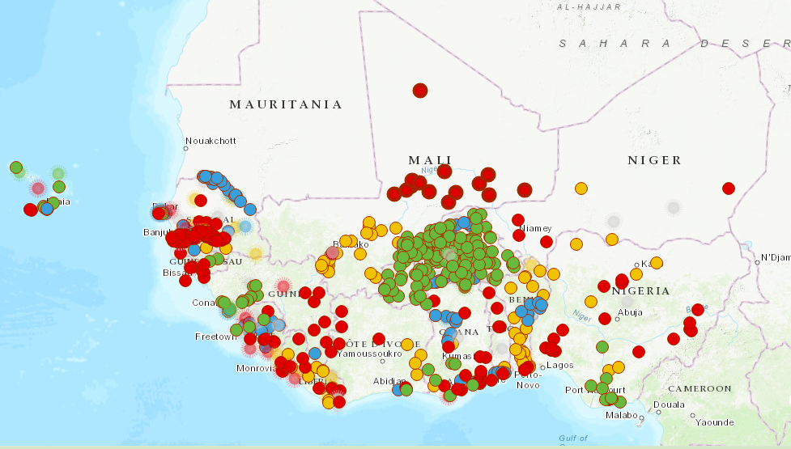
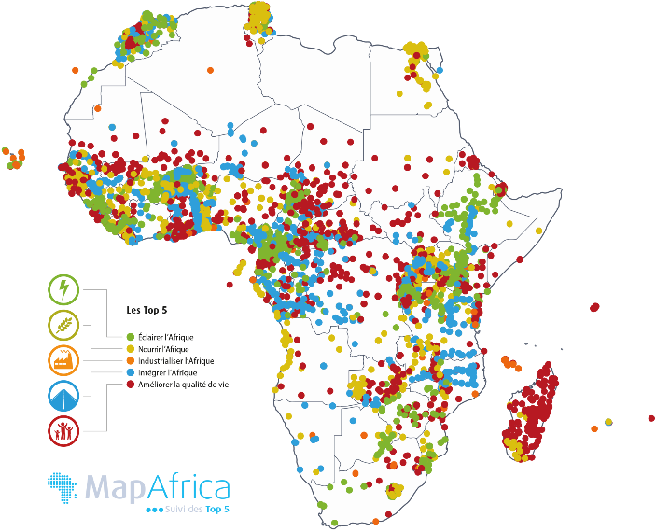
APERÇU DES OPÉRATIONS DE LA BANQUE EN AFRIQUE DE L’OUEST
APERÇU DES OPÉRATIONS (2010-2017) | AFRIQUE DE L’OUEST
11,6 milliards d’USD investis (2010-17)
VV
Éclairer l’Afrique et l’alimenter en énergie
Nourrir l’Afrique
Industrialiser l’Afrique
Intégrer l’Afrique
Améliorer la qualité de vie
des populations africaines
Notes:
10)

Slide 10
RÉSULTATS OBTENUS : CHANGER LA VIE DES POPULATIONS D’AFRIQUE DE L’OUEST À TRAVERS DES PROJETS PORTEURS DE TRANSFORMATION
Plus d’1,1 million de personnes ont un accès amélioré à l’électricité grâce à des interventions dans les pays suivants :
CABO VERDE : Parc éolien de Cabeolica CÔTE D’IVOIRE : Centrales CIPREL et AZITO GUINÉE : Projet d’électrification rurale SENEGAL: Centrale de Kounoune
Accroître les revenus et la productivité en faveur de plus d’1,4 million de personnes dans les pays suivants :
BÉNIN : Projet agricole de la vallée de l’Ouémé
NIGER : Projet d’eau et d’assainissement pour améliorer la sécurité alimentaire
GUINÉE BISSAU : Projet de réhabilitation des secteurs agricole et rural
MALI : Barrage de Talo
ÉCLAIRER L’AFRIQUE
NOURRIR L’AFRIQUE
INDUSTRIALISER L’AFRIQUE
INTÉGRER L’AFRIQUE
AMÉLIORER LA QUALTITÉ DE VIE DES POPULATIONS AFRICAINES
Plus de 17 000 emplois créés et plus de 800 personnes formées grâce à un appui à l’industrie dans les pays suivants :
SENEGAL : Compagnie Agricole
SIERRA LEONE : Addax Bioenergy
NIGERIA : Indorama Eleme Fertilizer
GHANA : Projet de développement des compétences pour l’industrie
Améliorer la connectivité régionale pour plus de 3 millions de personnes grâce à des interventions dans les pays suivants :
SÉNÉGAL: Aéroport Blaise Diagne & Terminal à conteneurs
GAMBIE : Pont transgambien
TOGO : Projet du terminal à conteneurs de Lomé
Étendre l’accès à l’eau potable à 1,6 million de personnes et fournir des services financiers à 100 000 personnes grâce à des interventions dans les pays suivants :
BURKINA FASO
LIBERIA : Projet d’investissement AccessBank

Slide 11












POUR L’AVENIR, DES RESSOURCES SUPPLÉMENTAIRES SERONT NÉCESSAIRES POUR LA TRANSFORMATION…
Ambitieux Programmes nationaux porteurs de transformation
Pour atteindre les objectifs stratégiques et les cibles régionales
Bénin révélé 2016-2021
Agenda pour la transformation : 2013– 2017
Renforcer la paix, la sécurité, la gouvernance ;
Veiller à la transformation structurelle et soutenir les secteurs catalyseurs pour la croissance et l’emploi ;
Renforcer le bien-être des populations, le capital humain et la transition démographique ;
Améliorer la gestion durable des ressources naturelles et de l’environnement.
Plan national de développement économique et social 2016-2020
Cadre stratégique pour la relance économique et le développement durable 2016-2018
Plan stratégique de développement durable 2017-2021
Plan de développement économique et social 2017-2021
Plan national de développement 2016-2020
Plan de relance et de croissance économique 2017-2020
Plan national de développement 2017-2021
Les PMR attendent du secteur privé qu’il comble 30 à 70 % du déficit de financement
Plan Sénégal Émergent
Programme coordonné de développement économique et social 2017-2024
Agenda pour la prospérité 2013-2018
Plan National de développement économique et social 2016-2020
Stratégie de croissance accélérée et de promotion de l’emploi 2013-2017
Des ressources supplémentaires sont nécessaires pour la région
45 à 50 milliards d’USD par an
Terra Ranka 2015-2020
Notes:
6) in the (West Africa Region) the Bank has similarly delivered the following results since 2010 (1 or 2slides showing disbursement’s and results achieved).
A pick-up in growth across the region warrants further financing needs.
Based on current growth forecasts, West African economies will require further USD 33.9 billion in 2018, rising to USD 38.1 billion in 2020.
Inclusive infrastructure, financing of the real economy and well-targeted social spending are key amongst needs.
Examples of costing of national development plans for the period 2016_2020 is:
Guinea: USD 14 billion; Benin: USD 15 billion; Côte d’Ivoire: USD 110 billion; Burkina Faso: USD 27 billion

Slide 12
Les cadres d’intervention de la BAD dans les quatre pays couverts par la représentation a partir du Sénégal
1- Cabo Verde Document de stratégie pays (DSP) 2014-2018
Pilier I : le renforcement et la diversification des infrastructures pour appuyer le développement durable;
Pilier II : le renforcement de la gouvernance économique dans les secteurs public et privé.
Montant programmé sur le guichet BAD (public et privé) : 154 millions USD, dont 30% pour les infrastructures (port, énergie) et 14 millions USD sur le guichet BAD Privé.
2- Guinée Bissau, DSP 2015-2019
Pilier I: Renforcer la gouvernance et les fondations de l’Etat
Pilier II: Développer les infrastructures favorisant une croissance inclusive
Montant programmé pour le DSP 2015-2019 (FAD XIII et FAD IX): 92 millions USD dont 47% pour les infrastructures (route, énergie)
3- Gambie, Note de Synthèse Pays : 2017-2019.
Trois Principaux domaines d’intervention : Energie ; Eau et assainissement ; et Agriculture
Montant programmé : 43 millions USD; 57% pour les infrastructures (énergie, route, eau et assainissement)
4- Sénégal, DSP 2016-2020
Pilier 1 : Appui à la transformation agricole ;
Pilier 2 : Renforcement des infrastructures de soutien à la production et à la compétitivité (énergie et transport).
Montant programmé pour le DSP 2016-2020 : 1,4 milliard de USD dont 1,2 sur le guichet BAD public. Part des infrastructures (énergie, eau-assainissement, route, chemin de fer) environ 60%.

Slide 13
LA BAD ET LE SECTEUR PRIVE

Slide 14
TROIS PILLIERS POUR LE DEVELOPPEMENT DU SECTEUR PRIVE
Infrastructures matérielles:
Transport (routes, ports, aéroports, rails…)
TIC(Satéllites, fibre optique, câbles, téléphonie…)
Energie & Eau
Santé
Assainissement
Infrastructures immatérielles
Cadre juridique/règlementaire
Intermédiation financière
Notation de crédit
Assistance technique
2. Elargir l’accès des entreprises aux infrastructures sociales et économiques
Cadre institutionnel et réglementaire
Soutenir les efforts du gouvernement visant à renforcer les lois, les systèmes et les politiques fiscaux régissant l'environnement des affaires
Gouvernance
Aider à combattre la corruption, promouvoir la transparence financière
Planification
Aider les gouvernements à planifier les investissements en infrastructures,
Marchés
Approfondir et élargir les marchés financiers et des capitaux
Renforcer le marché du travail, et développer davantage le secteur formel et les compétences des jeunes
1. Améliorer le climat d’investissement et des affaires Afrique
Faciliter l’accès au financement
Encourager l’esprit d’entreprise et la compétitivité
Promouvoir la chaîne de valeur et les liens du marché
3. Promouvoir le développement
des entreprises

Slide 15
Deux guichets de financements: UNE Banque.
Secteur Public
Secteur Privé
Prêts ou dons aux Etats ou avec garantie souveraine
Financement de projets du secteur privé (entreprises privées ou publiques financièrement autonomes) sans garantie souveraine
Termes commerciaux
Termes concessionnels
Assistance Technique

Slide 16
Les opérations du secteur privé de la BAD couvrent un large éventail de secteurs
Pétrole et gaz: raffinage, pipelines, distribution
Institutions financières: banques, assurances, marchés financiers
Mines: extraction minière, raffinage, fonderies, transformation
Industries: ciment, engrais
Agri-business: sucres, huileries, foresterie, céréales,
Social: santé, industrie pharmaceutique, éducation, hôtellerie
Energie: production, transmission, services publics énergétiques
Transport: ports, routes, aéroports, chemins de fer
TICs: fibres optiques, câbles sous-marins, satellites
Eau: distribution, purification, traitement, services publics

Slide 17
OPERATIONS DE PRETS DU SECTEUR PRIVE
De 4-5 operations par an, autour de 300 million USD
a 15 - 25 operations par an environ 2– 2,5 milliard USD
Le Portefeuille du Secteur Privé est d’environ 11 milliards USD.
L’activité du Secteur Privé a fortement augmenté pour représenter aujourd’hui 1/3 des approbations annuelles de la Banque.

Slide 18
INSTRUMENTS D’INTERVENTION

Slide 19
DES INSTRUMENTS D’INTERVENTION QUI REPONDENT A LA DEMANDE DES ENTREPRISES
Dette de 1er rang
Dette Subordonnée
Prise de participation au capital
Durée: jusqu’à 15 années
Période de grâce: jusqu’à 5 années
Devises ou monnaie locale
Maximum de 1/3 du cout total du projet
Monnaie locale ou devises
Dette subordonnée, mezzanine, ou bien quasi fonds propres
Termes similaires à la dette de premier rang
Quasi prise de participation
<25% du capital
Prise de participation directe
Indirect a travers les fonds d’investissements
Garanties
Financement du Commerce
Syndication Prêts A/B
Partielle de Risques
Partielle de Crédit
Lignes de crédit de financement du commerce
Facilite de financement des matières premières
Accord de participation aux risques
Accord de Participation
Atténuation du risque pays par le PCS
Banques commerciales partenaires
Assistance
Technique
Préparation des projets
Soutien aux réformes
Renforcement des Capacités
Appui-conseil développement du secteur privé

Slide 20
CRITERES D’ELIGIBILITE POUR LES PROJETS DU SECTEUR PRIVE
ALIGNEMENT STRATEGIQUE
VIABILITE COMMERCIALE
Priorités économiques et sociales du pays
Priorités stratégiques de la BAD dans le pays et au niveau régional
Expérience avérée du promoteur
Adéquation avec le marché
Structure financière solide
Taux de rentabilité
Maitrise des risques
L’IMPACT SUR LE DEVELOPPEMENT
ADDITIONALITE
Impact sur l’emploi local
Impact sur le genre
Impact Environnemental et Social
Résilience macroéconomique
Impact fiscal
Singularité du montage financier
Attrait exercé sur les investisseurs commerciaux
Atténuation du risque politique et financier
Complémentarité
Notes:
20

Slide 21

APPROCHE INTEGREE DE DEVELOPPMENT DES INFRASTRUCTURES AU SENEGAL
Building Synergies
Transport des biens, amelioration des services
AEROPORT
Blaise-Diagne (AIBD)
Apport en Energie
PORT
Terminal à conteneurs
Liens entre la ville et l’aéroport.
Transport personnes et marchandises
Apport en énergie
CENTRALES ENERGETIQUES
Sendou
Kounoune
Connexion vers le nouvel aéroport et avec la Zone économique spéciale
Facilitation du transport de combustibles
AUTOROUTE
Dakar -Diamniadio -
AIBD

Slide 22
EXEMPLES DE PROJETS

Slide 23
Projet de restauration des fonctions écologiques et économiques du lac de Guiers
Approbation Sept 2013 achèvement prévu en Décembre 2018.
Financement FAD 13 millions UC (15,44 million EUR) et FEM 1,08 millions EUR
Réalisations :
  Réhabilitation de tous les ouvrages de gestion du lac (digues, ouvrages de régulation et chenaux
  Aménagement de la réserve internationale d’avifaune du Ndiael
Effets & Impacts
  Débit de la Taouey passe, en 2015 de 3,6 à 6,5 millions m3/j.
  Disponibilité d’eau dans le lac passe de 1,2 milliards de m3 à 2,34 milliards de m3.
  Augmentation nette des revenus tirés de l’agriculture, de l’élevage et de la pêche.
  Retour d’au moins 30000 oiseaux d’eau.
  Perspectives
  Proposition de gestion de la Réserve déjà réhabilitée en Partenariat Public-Privé (PPP).
  Projet de Transfert d’eau sur 450 Km (PREFERLO). Cout total du projet 760 millions d’Euros dont: (i) station de pompage 300 millions d’euros (ii) conduits 460 millions d’euros.
  Proposition de réaliser le projet en PPP.

Slide 24
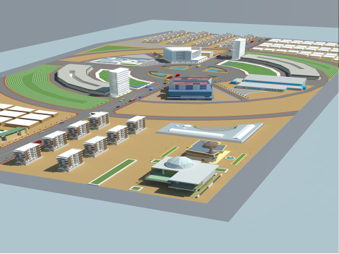
PROJET DE PARC DE TECHNOLOGIQUE NUMÉRIQUE DU SENEGAL

Slide 25

Approuvé en octobre 2015 pour s’achever en décembre 2020
Financement de EUR 70 million de la BAD
Objectifs : (i) réaliser un Parc technologique numérique de classe mondiale qui fera du Sénégal un hub pour les investissements du secteur des TIC et l’externalisation des processus métier (Business Process Outsourcing) (ii) faciliter la création d’emplois grâce au développement l’économie numérique (iii) promouvoir l’innovation dans les TIC et leurs applications pour contribuer au développement socioéconomique du Sénégal et de l’Afrique de l’Ouest.
Activités: Data Centre, Business Process Outsourcing facilities, un incubateur d’entreprises TIC, un centre de formation, un centre de recherche et un centre de production audiovisuelle et de contenu et un bâtiment autonome (bureau administratif et résidentiel pour le personnel et les étudiants)
Impacts: (i) Contribution des TIC au PIB - 1018 milliards FCFA d'ici 2026; (ii) les entreprises de TIC créées - 500 d'ici 2025; (iii) Augmentation des investissements étrangers dans le secteur des services liés aux TIC - 200 000 000 $ US d'ici 2025; (iv) 65 000 emplois directs créés d'ici 2025; et 140 000 emplois indirects créés d'ici 2025

Slide 26
CABO VERDE TECHNOLOGY PARK
Approved in July 2013; expected completion date: July 2019
Bank approved financing of EUR 35.9 million
Objective:
The project will promote innovation and leverage the country‘s growth by stimulating the ICT economic cluster; train youth, create new jobs in the ICT sector and position Cape Verde as an international center for services, a Gateway to Africa.
Project Components: Data Centre (DC) and Business Continuity Plan (BCP) or Disaster Recovery site, Business and common facilities Centre (BC), Incubation Centre (IC) and Training and Qualification Centre (TQC).
Prospects
Various types of partnership agreements with International companies are required to contribute to the sustainability of the Park.
Promotion of business opportunities requiring venture financing are also required for the Diaspora and potential International investors

Slide 27
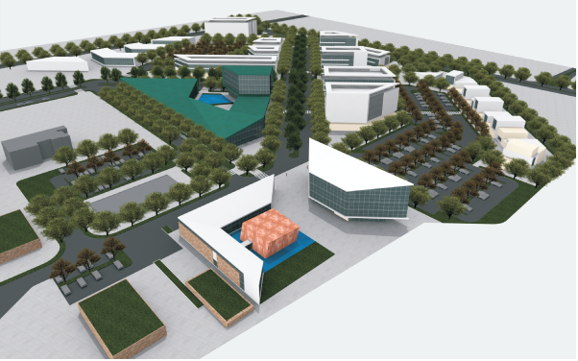

Slide 28

MERCI

Slide 29
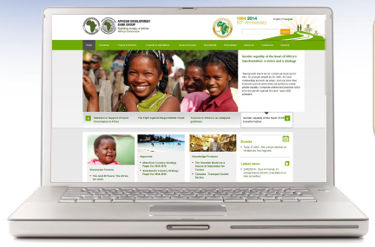
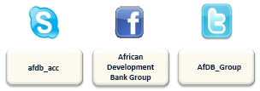
Plus d’informations sur www.afdb.org
Page web:
http://www.afdb.org/fr/topics-and-sectors/sectors/private-sector/
Exemples de projets
Documents de politique et de stratégie
Instruments de financement
FAQ
etc…
Liste de contrôle:
http://www.afdb.org/fr/topics-and-sectors/sectors/private-sector/how-to-work-with-us/application-checklist-for-non-financial-sectors/

